Slide 1
Prolog1
M.Fatih Amasyalı
Web : http://www.ce.yildiz.edu.tr/myfile.php?id=14
E-mail : mfatih@ce.yildiz.edu.tr

Slide 2
Prolog Programlarının özellikleri:
  PROgrammig in LOGic
  Semboller üzerinde çalışma
  Problemlerin çözümünü tanımlama yerine çıkarım yapma
  Doğal dille düşünülen şeylerin kodlanması kolay
  Gerçekler ve kurallardan oluşur.
  Büyük küçük harfe duyarlıdır.
    Sabitler için Küçük harfler
    Değişkenler için Büyük harfler
  Program çıktıları çok sade
  Prolog’da olmayanlar
    For döngüleri
    Repeat While döngüleri
    IF..THEN yapısı
    Goto komutu
    Diziler
    Yukarıdakiler öz yinelemeli fonksiyonlarla sağlanır

Slide 3
Dekleratif Programlama
Prolog → Dekleratif programlama dili
Prosedürel programlamada bilgisayara adım adım ne yapması gerektiğini kodlarız. (Ör: C, Pascal, Java vs.)
Dekleratif programlamada bir durum tanımlanır. Bu tanıma göre yorumlayıcı yada derleyici bir çözüm üretir.
Prolog
  bir cümlenin doğru / yanlış olduğunu
  cümle içinde değişken(ler) varsa cümlenin doğru olması için o değişken(ler)in değer(ler)inin ne olması gerektiğini söyler.

Slide 4
PROLOG MEKANİZMALARI
Şablon Eşleme
Otomatik geriye iz sürme

Slide 5
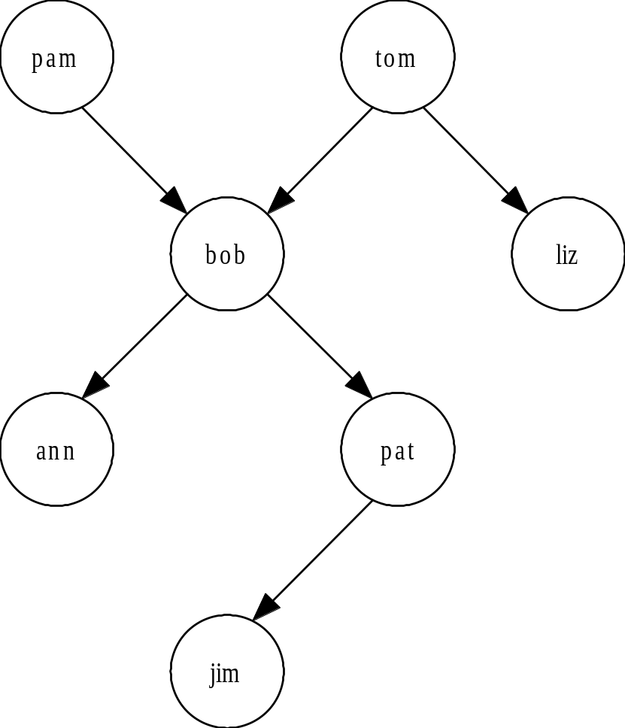
Örnek : Aile Ağacı

Slide 6
İlişkileri gerçek(fact)lerle tanımlama
“Tom, Bob’un ebeveynidir” gerçeğinin prolog’da ifadesi :
parent(tom, bob).
  parent: ilişkinin ismi
  tom ve bob: ilişkinin argümanları

Slide 7
Aile Ağacı
Tüm aile ağacını aşağıdaki Prolog ifadeleriyle tanımlarız:
parent(pam, bob).
parent(tom, bob).
parent(tom, liz).
parent(bob, ann).
parent(bob, pat).
parent(pat,jim).

Slide 8
Prolog Sorguları
?- iliski(a,b).
  a ve b arasında iliski adlı ilişki var mı?
  cevap YES yada NO
?- iliski(A,b).
  b ile iliski adlı ilişkiyi doğrulayan A lar nelerdir?
  cevap A lar varsa A lar
  yoksa NO

Slide 9
İlişkileri sorgulamak-1
Bob, Pat’in ebeveyni mi?
?- parent(bob, pat).
Prolog’un cevabı: yes
Tom, Ben’in ebeveyni mi? :
?- parent(tom, ben).
Prolog’un cevabı: no

Slide 10
İlişkileri sorgulamak-2
Liz’in ebeveyni kimdir?
?- ebeveyn(Kim, liz).
Prolog’un cevabı :
Kim = tom
Bob’un çocukları kimlerdir?
?- ebeveyn(bob, Cocuk).
Prolog’un cevabı :
Cocuk = ann ;
Cocuk = pat ;
no

Slide 11
İlişkileri sorgulamak-3
Kimler kimlerin çocuğudur?
?- ebeveyn (Ebeveyn, Cocuk).
Ebeveyn = pam
Cocuk = bob;
Ebeveyn = tom
Cocuk = bob;
Ebeveyn = tom
Cocuk = liz;
…
Çözümler listesini yarıda kesmek için enter
Devam ettirmek için ;

Slide 12
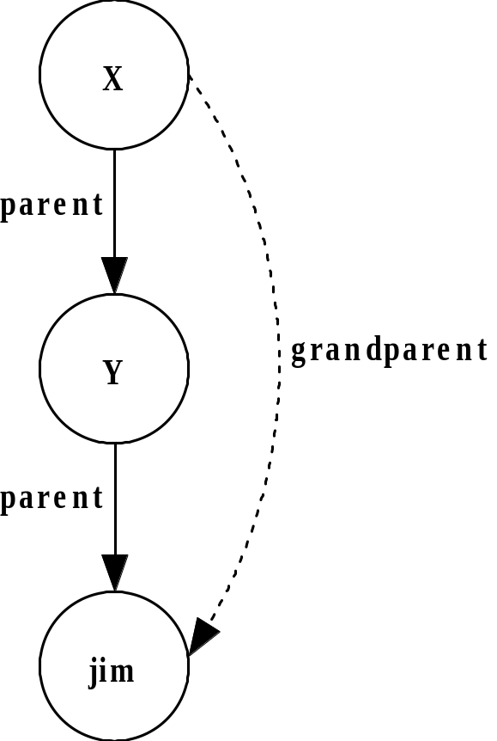
İlişkileri sorgulamak-4
Jim’in büyük ebeveyni (grandparent) kimdir?
Bilgi tabanımızda büyük ebeveyn diye bir ilişki tanımlı değil.
Büyük ebeveyn ilişkisi iki ebeveyn ilişkisinin ‘ve’ lenmesiyle elde edilebilir.
?- parent(Y, jim), parent(X, Y).
X=bob
Y=pat
jim’in ebeveynine Y dersek,
Y’nin ebeveyni jim’in büyük ebeveyni (X) dir.

Slide 13
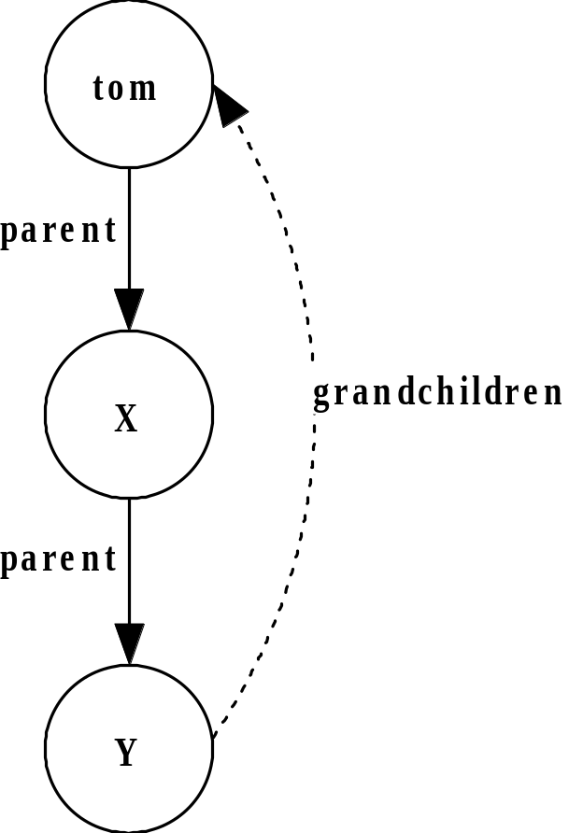
İlişkileri sorgulamak-5
Torun ilişkisi de benzer biçimde tanımlanabilir.
  tom, X’in ebeveyni,
  X, Y’nin ebeveyni ise
  Y, tom’un torunudur.
?- parent(tom,X), parent(X, Y).
X=bob
Y=ann;
X=bob
Y=pat;
no

Slide 14
İlişkileri sorgulamak-6
Ann ve pat’in ortak ebeveyni var mı?
?- parent(Ebeveyn, ann), parent(Ebeveyn, pat).
Ebeveyn=bob

Slide 15
Çocuk ilişkisi
parent(pam, bob).
parent(tom, bob).
parent(tom, liz).
parent(bob, ann).
parent(bob, pat).
parent(pat,jim).
offspring(bob, pam).
offspring(bob, tom).
offspring(liz, tom).
offspring(ann, bob).
offspring(pat, bob).
offspring(jim, pat).

Slide 16
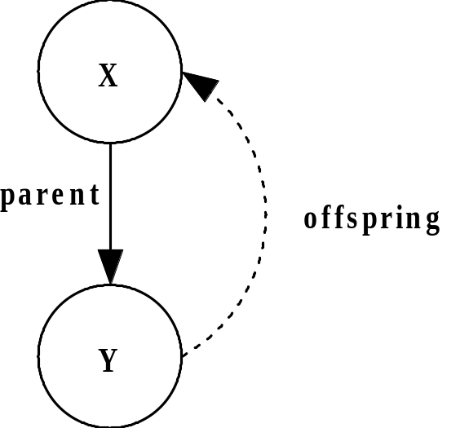
Çocuk kuralı
parent(pam, bob).
parent(tom, bob).
parent(tom, liz).
parent(bob, ann).
parent(bob, pat).
parent(pat,jim).
  offspring(bob, pam).
  offspring(bob, tom).
  offspring(liz, tom).
  offspring(ann, bob).
  offspring(pat, bob).
  offspring(jim, pat).
parent(pam, bob).
parent(tom, bob).
parent(tom, liz).
parent(bob, ann).
parent(bob, pat).
parent(pat,jim).
offspring(Y, X) :- parent(X, Y).

Slide 17
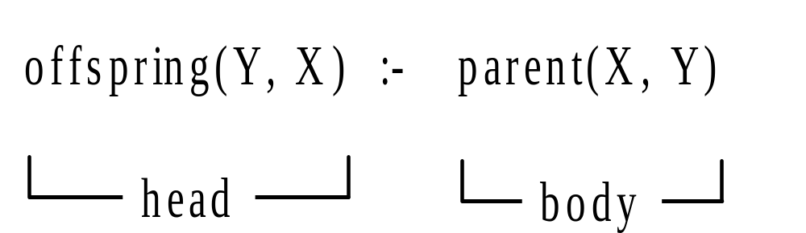
Kurallar
Kurallar iki parçadan oluşur:
  head : böyledir
  body : eğer

Slide 18
Kuralların Çalışması
parent(pam, bob).
parent(tom, bob).
parent(tom, liz).
parent(bob, ann).
parent(bob, pat).
parent(pat,jim).
offspring(Y, X) :- parent(X, Y).
Sorgu:
  offspring(liz, tom).
Veritabanı:
Çalışma Mekanizması:
  offsprings ilişkisi için gerçek ara
  Yok => offsprings ilişkisi için kural varsa uygula
  Kuralda X tom’la , Y liz’le eşleştirilerek kuralın bir gerçeklemesi bulunur.
  offspring(liz,tom) :- parent(tom,liz).
  parents(tom,liz). gerçeği aranır. Bulunduğunda kuralın eğer kısmı doğrulandığından böyledir kısmı da doğrulanmış olur ve prolog “yes” cevabını verir.

Slide 19
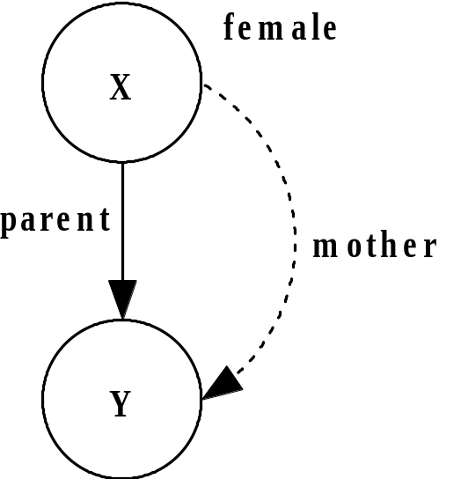
Anne ilişkisi
Tüm X ve Y ler için,
X, Y’nin annesidir Eğer
X, Y’nin ebeveyni ise ve
X kadınsa.
İlişkinin Prolog’da ifadesi :
mother(X, Y) :- parent(X, Y), female(X).

Slide 20
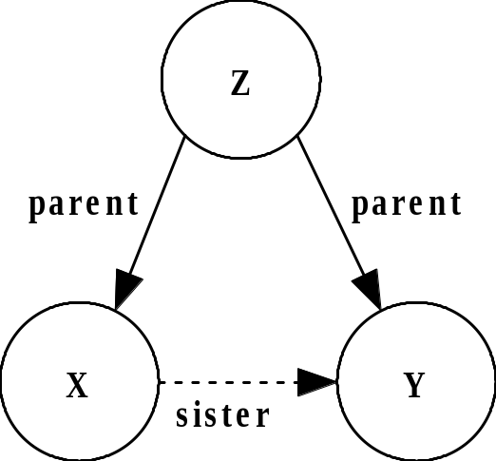
Kız Kardeş İlişkisi
Tüm X ve Y ler için,
X, Y’nin kız kardeşidir
Eğer
X ve Y aynı ebeveyne sahip ise ve
X bayansa
İlişkinin Prolog’da ifadesi :
sister(X, Y) :-
parent(Z, X), parent(Z, Y), female(X).
Sorgu:
sister(X,pat).
female

Slide 21
Hala İlişkisi
parent(pam, bob).
parent(tom, bob).
parent(tom, liz).
parent(bob, ann).
parent(bob, pat).
parent(pat,jim).
female(ann).
female(liz).
female(pat).
male(bob).
male(tom).
sister(X, Y) :- parent(Z, X), parent(Z, Y), female(X).
hala(Z,Y):-parent(X,Y),male(X),sister(Z,X).
SORGU:
  ?- hala(X,Y).
  X = liz
  Y = ann ;
  X = liz
  Y = pat ;
  No

Slide 22
Ata İlişkisi
Ata ilişkisinin iki türü var:
  Direkt ata
  Dolaylı (endirekt) ata

Slide 23
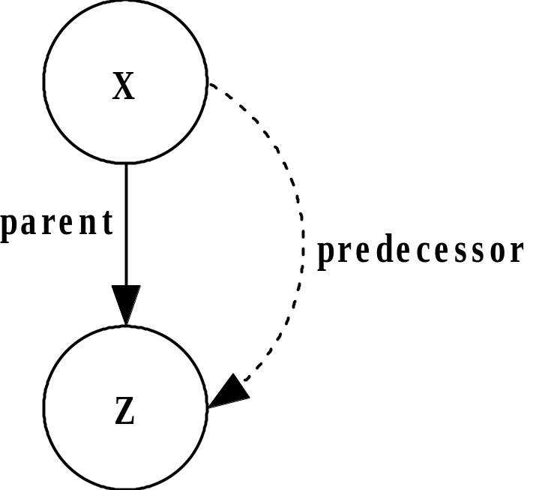
Direkt Ata İlişkisi
Tüm X ve Z ler için,
X, Z’nin atasıdır Eğer
X, Z’nin ebeveyni
Prolog ifadesi:
predecessor(X, Z) :- parent(X, Z).

Slide 24
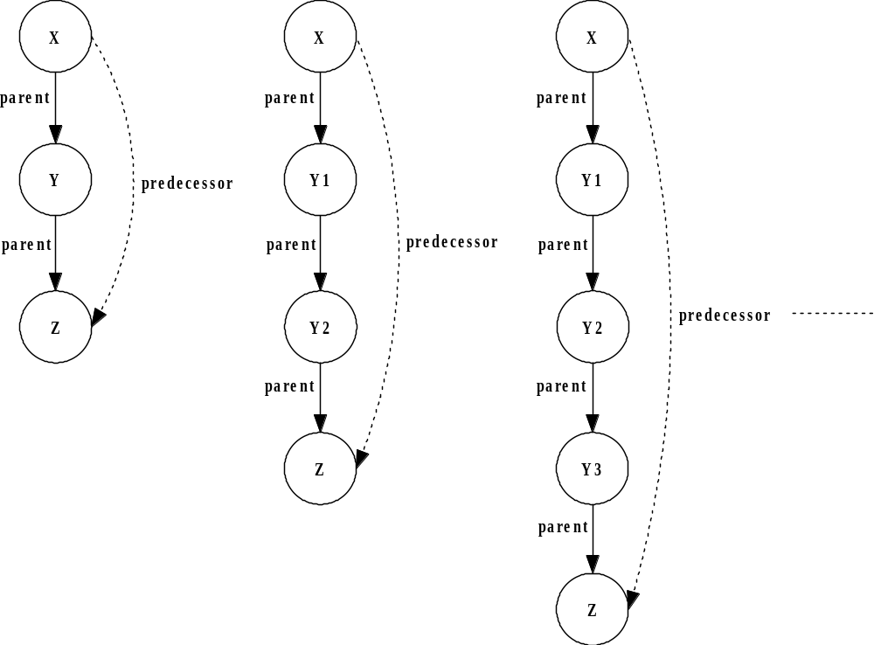
Dolaylı (Endirekt) Ata İlişkisi

Slide 25
Dolaylı (Endirekt) Ata Programı
predecessor(X,Z) :- parent(X,Z).
predecessor(X,Z) :- parent(X,Y),
    parent(Y,Z).
predecessor(X,Z) :- parent(X,Y1),
    parent(Y1,Y2),
    parent(Y2,Z).
predecessor(X,Z) :- parent(X,Y1),
    parent(Y1,Y2),
    parent(Y2,Y3),
    parent(Y3, Z).
…
Problemleri:
  Uzun ….
  Büyük büyük büyük ….
  Ataları bulamaz.

Slide 26
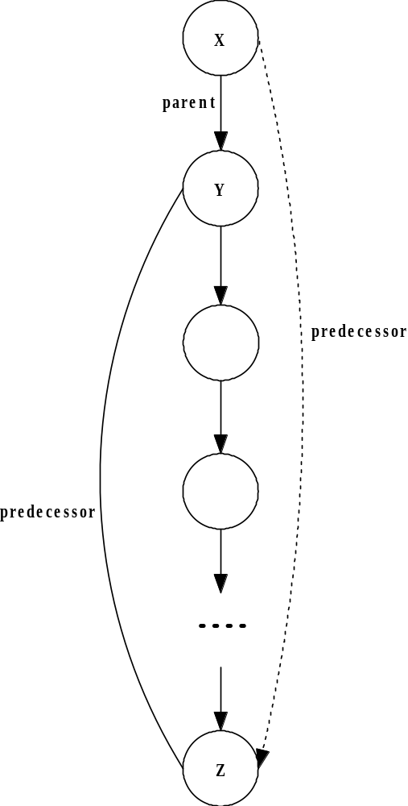
Yeni Ata Programı
Ata ilişkisini yine ata ilişkisini kullanarak (öz yinelemeli) tanımlayalım.
Tüm X ve Z ler için,
X, Z’nin Ata’sıdır Eğer
Y diye bir kişi varsa ve
(1) X, Y’nin ebeveyni ise ve
(2) Y, Z’nin Ata’sı ise
Prolog ifadesi:
predecessor(X, Z) :- parent(X, Y),
predecessor(Y, Z).

Slide 27
Sonuç Ata İlişkisi
parent(pam, bob).
parent(tom, bob).
parent(tom, liz).
parent(bob, ann).
parent(bob, pat).
parent(pat,jim).
predecessor(X, Z) :- parent(X, Z).
predecessor(X, Z) :- parent(X, Y),predecessor(Y, Z).
HEDEF / SORGU ?-predecessor(tom, pat).
PR1
PR2

Slide 28
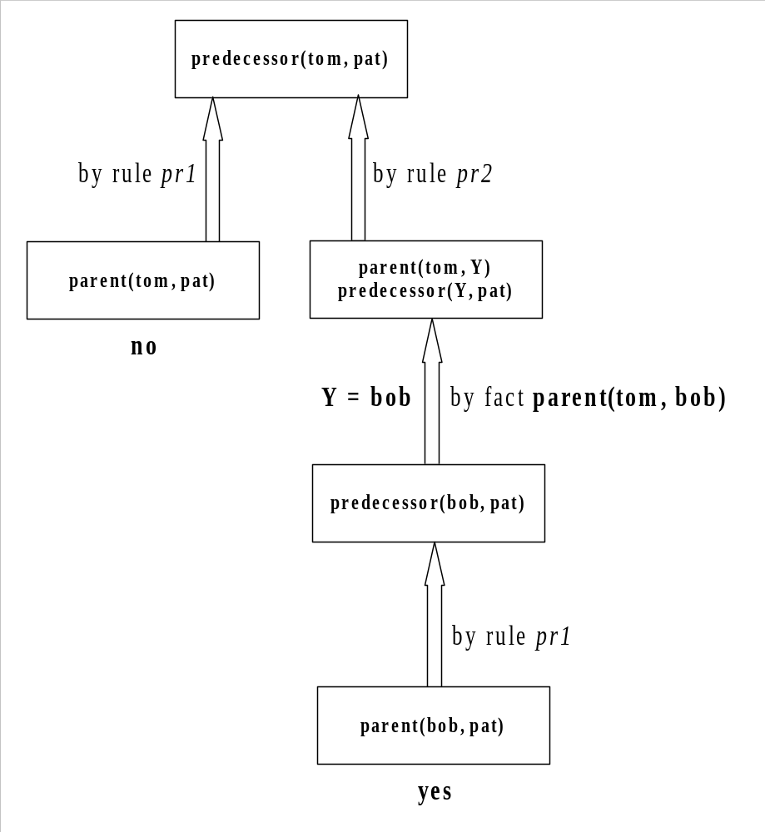
Cevap nasıl bulunur?
Prolog hedefe ulaşmak için programdaki yazılış sırasına göre cümlecikleri kullanır.

Slide 29
X’den 1’e yaz
yazdir(M):-
  not(M=0),
  write(M),
  write(' '),
  K is M-1,
  yazdir(K).
yazdir(8).
  8 7 6 5 4 3 2 1
  No

Slide 30
X kere h yaz
hyaz(X):-
  not(X=0),
  Y is X-1,
  put(104),
  hyaz(Y).
?- hyaz(3).
  hhh
  No

Slide 31
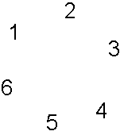
Nereden Nereye?
?- gidilir(1,5).
1423
Yes
?- gidilir(4,1).
42356
Yes
?- gidilir(3,1).
35
No
yolvar(1,4).
yolvar(1,3).
yolvar(4,2).
yolvar(2,3).
yolvar(3,5).
yolvar(4,6).
yolvar(6,1).
gidilir(X,Y):-write(X),yolvar(X,Y).
gidilir(X,Y):-yolvar(X,Z),gidilir(Z,Y).

Slide 32
X ayda kaç saniye var?
?- coz(3,ay,Kac,saniye).
Kac = 7776000 ;
No
?- coz(3,ay,Kac,gun).
Kac = 90 ;
No
eder(asir,100,yil).
eder(yil,4,mevsim).
eder(mevsim,3,ay).
eder(ay,4,hafta).
eder(ay,30,gun).
eder(gun,24,saat).
eder(saat,60,dakika).
eder(dakika,60,saniye).
eder2(X,K,Y):-eder(X,K,Y).
eder2(X,K*K1,Y):-eder(X,K,M),eder2(M,K1,Y).
coz(N1,Obje1,Kac,Obje2):-
(eder(Obje1,M,Obje2);eder2(Obje1,M,Obje2)),
Kac is M*N1.

Slide 33
Doğal Dil vs. Prolog
Bütün çocuklar kısadır.
kisa(X):-cocuk(X).
Bütün erkek çocuklar arabaları sever.
sever(X,araba):-erkek(X),cocuk(X).
Bütün çocukların annesi vardır.
var(X,anne):-cocuk(X).
Sebzeyi hiçbir çocuk sevmez.
sevmez(X,Y):-sebze(Y), cocuk(X).
Çocuğunu döven öğretmeni hiçbir anne sevmez.
sevmez(X,Y):-anne(X,Z),ogretmen(Y,Z),dover(Y,Z).

Slide 34
Doğal Dil vs. Prolog 2
Bütün insanlar canlıdır. Ahmet insandır. Dolayısıyla Ahmet canlıdır.
canli(X):-insan(X).
insan(ahmet).
?-canli(ahmet).
Ahmet 20 metre zıplayabilir. Birisi X metreye zıplayabilirse daha azlarına da zıplayabilir.
ziplar(ahmet,20).
ziplar(X,Y):-ziplar(X,Z),Z<Y.
?-ziplar(ahmet,15).
Kendi kalesine gol atan futbolcuyu kendi takımının taraftarları sevmez, karşı takımınkiler sever.
sevmez(X,Y):-futbolcu(X), taraftar(Y), aynitakim(X,Y), kendikalesinegolatar(X).
sever(X,Y):- futbolcu(X), taraftar(Y), karsitakim(X,Y), kendikalesinegolatar(X).

Slide 35
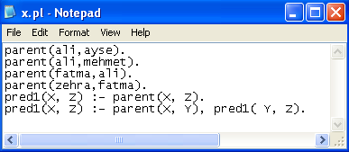
SWI Prolog’la çalışmak
SWI prolog kurulur.
http://www.swi-prolog.org
Gerçekler ve kurallar .pl uzantılı bir dosyaya kaydedilir.

Slide 36
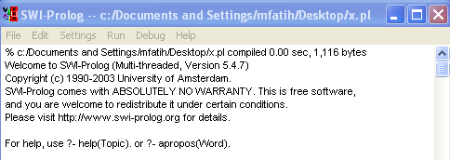
SWI Prolog’la çalışmak
.pl uzantılı dosyanın üzerine çift tıklanarak

Slide 37
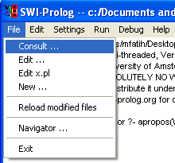
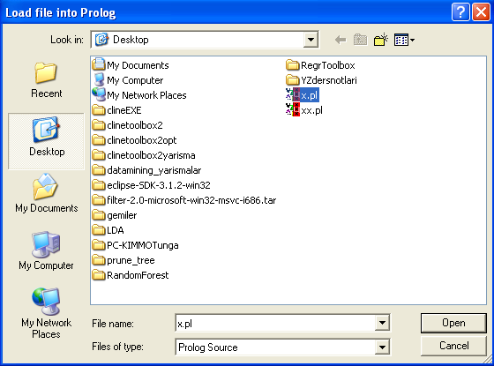
SWI Prolog’la çalışmak
Yada SWI prolog açıldıktan sonra file menüsünden dosya ‘consult’ edilerek

Slide 38
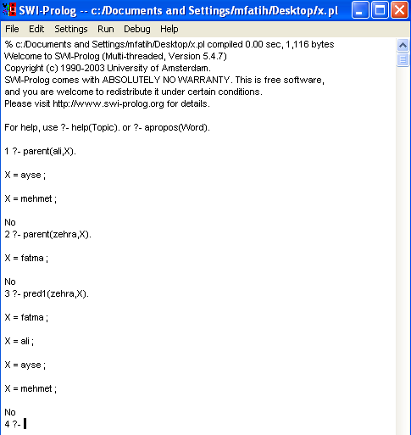
SWI Prolog’la çalışmak
Gerçek ve kurallarımız prolog’a yüklenir. Artık sorgularımız komut satırından girilerek çalıştırılabilir.

Slide 39
Özet
Prolog’la nesneler arası ilişkiler kolaylıkla ifade edilebilir.
Kullanıcı bilgi tabanındaki verileri kolaylıkla sorgulanabilir.
İlişkilerin argümanları:
  atom : sabit nesneler ör: tom, ann, …
  Değişken(variable) : genel nesneler ör: X, Y, …

Slide 40
Özet
Prolog programları cümleciklerden oluşur. 3 tür cümlecik vardır.
  Facts (Gerçekler) daima, koşulsuz olarak doğru olan şeyleri tanımlarlar.
  Rules (Kurallar) koşul(lar)a bağlı olarak doğru olan şeyleri tanımlarlar.
  Questions (Sorgular) Kullanıcının veritabanını sorgulamak için kurduğu cümleciklerdir.
Prolog nasıl çalışır?
Çeşitli örnekler

Slide 41
Kaynaklar
PROLOG Programming for Artificial Intelligence, Ivan Bratko, 3rd Edition, Addison-Wesley, 2001
Tacettin Ayar, Prolog Ders Notları

